Slide 1


Création d'un algorithme permettant l'élaboration d'indicateurs portant sur les distances entre entreprises labellisées RGE et passoires énergétiques
Fait par : Lucas SAJAN Stage réalisé à la DREAL Normandie du 22 Avril au 26 Juin 2024
Encadrante : Lucie Letorey Soutenu le 3 Juillet 2024

Slide 2
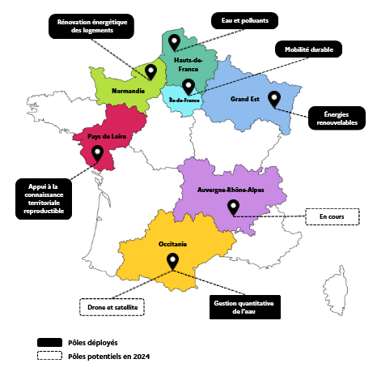
1. Introduction
1.1. Contexte
La Mission Connaissance : Renforcer le rôle de la connaissance territoriale des agents de l’État et des collectivités territoriales.
Normandie : Pôle consacré à la rénovation énergétique des logements.
Le Réseau de la Connaissance
Source : GreenTech Innovation

Slide 3
1. Introduction
1.2.Notions
Diagnostic de Performance Énergétique (DPE) :
- Outil d’observation des Performances énergétiques.
- Étiquettes allant de A à G.
Passoires énergétiques :
- Biens classés F ou G.
- Estimation à 4,8 millions de passoires (15,7 % du parc de logements français).
- Mesures sur ces logements.
Entreprises labellisées RGE (Reconnu Garant de l’Environnement) :
- Label qualité.
- Permettent d’accéder à certaines aides.

Slide 4
1. Introduction
1.3. Objectifs du Stage
Travail pour la Boussole de la Rénovation Énergétique des Logements (BREL)
Etablir des distances entres entreprises RGE et passoires énergétiques.
Créer des indicateurs agrégés aux mailles des EPCI (Etablissement Public de Coopération Intercommunale), des départements et régions.

Slide 5
2. Méthodologie
2.1. Bases de données
Base des logements :
- BDNB (Base Nationale des Bâtiments).
- Contient groupes de bâtiments, DPE, informations géographiques et nombre de logements.
Base des Entreprises :
- Liste des entrprises RGE de l’ADEME (Agence de L’Environnement de la Maîtrise de l’Energie).
- Entreprises uniques avec leurs coordonnées.

Slide 6
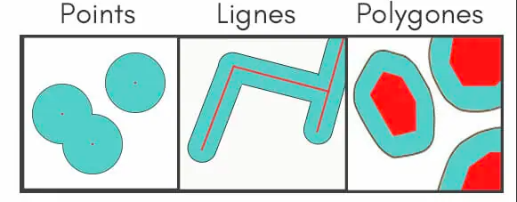
2. Méthodologie
2.2. Notions de Géomatique
Notions clés :
- Géométries : point, linestring, polygone, multipolygone.
- Zone Tampon (ou Buffer Zone)
Exemple de géométries (en Rouge) et de leur buffer (Bleu)
Source : Articque Informatique

Slide 7
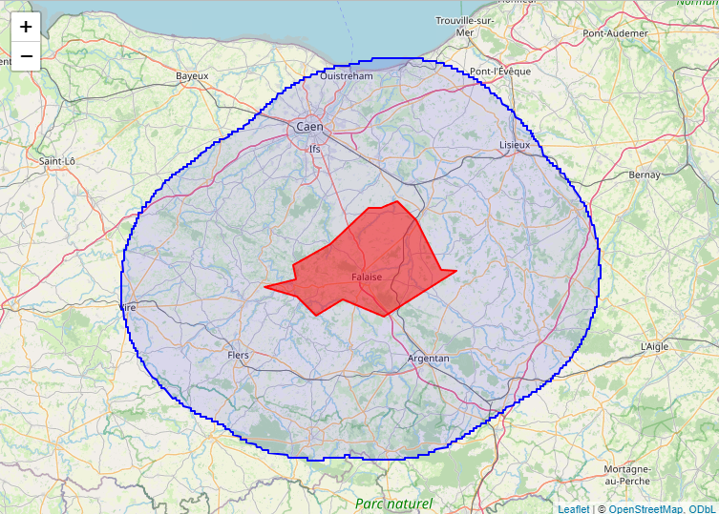
2. Méthodologie
2.3. Algorithme
2.3.1. Principe général
Capture d’écran d’un Leaflet (carte interactive) de la Communauté de communes du Pays de Falaise (en rouge, géométrie simplifiée) et de sa zone tampon de 30 kms autour d’elle (en bleu)

Slide 8
2. Méthodologie
2.3. Algorithme
2.3.2. Graphe
Réseau routier modélisé par graphe orienté :
- Arêtes → tronçons / Sommets → intersections.
- Graphe pondéré.
Utilisation tronçons de la BDTOPO de l’IGN (Institut Géographique National).
Graphe Volumineux :
- Utilise beaucoup de mémoire vive et augmente le temps de traitement.
- Zonage pour alléger le graphe.
- Contraction pour enlever sommets redondants.

Slide 9
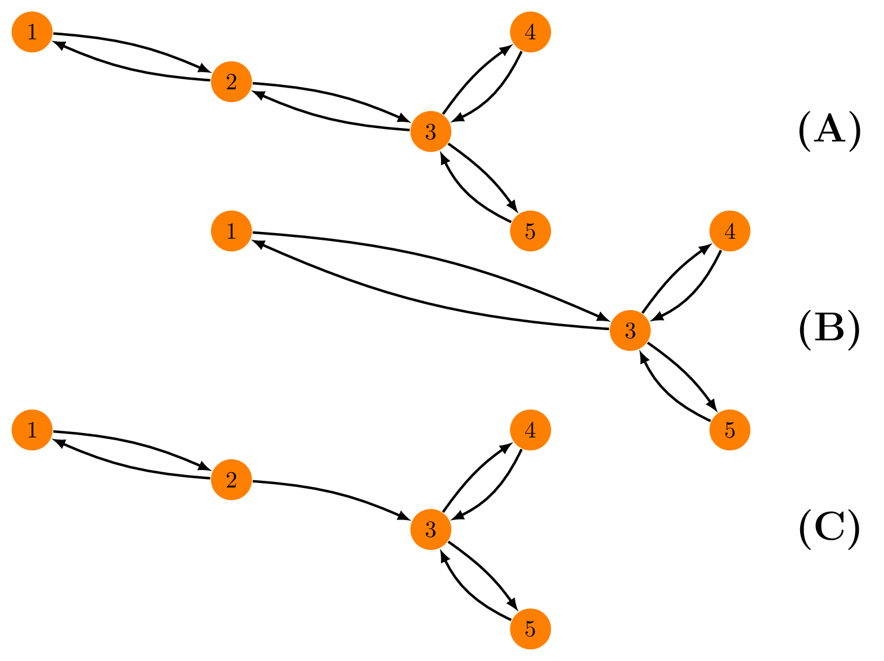
2. Méthodologie
2.3. Algorithme
2.3.2. Graphe
Exemple de situation de Contraction de Graphe
Réduit de 90 % la taille du dataframe et augmente la vitesse de calcul des distances.

Slide 10
2. Méthodologie
2.3. Algorithme
2.3.3. Distances
Recherche par contraction dite hiérarchique et avec une version bidirectionnelle de Dijkstra.
Matrice des plus courtes distances entre groupes de logements et entreprises :
Traitement de la Matrice :
- Passage des colonnes en ligne pour fonctions d’agrégations.
- Récupération Code Commune et nombre de logements.
- Création des indicateurs.
- Récupération données indicateurs pour EPCI, le(s) département(s) et la région.
 | Entreprise 1 (E1) | Entreprise 2 (E2)
Groupe 1 (G1) | Distance G1-E1 | Distance G1-E2
Groupe 2 (G2) | Distance G2-E1 | Distance G2-E2
Exemple de la matrice de distances pour 2 groupes de bâtiments et 2 entreprises

Slide 11
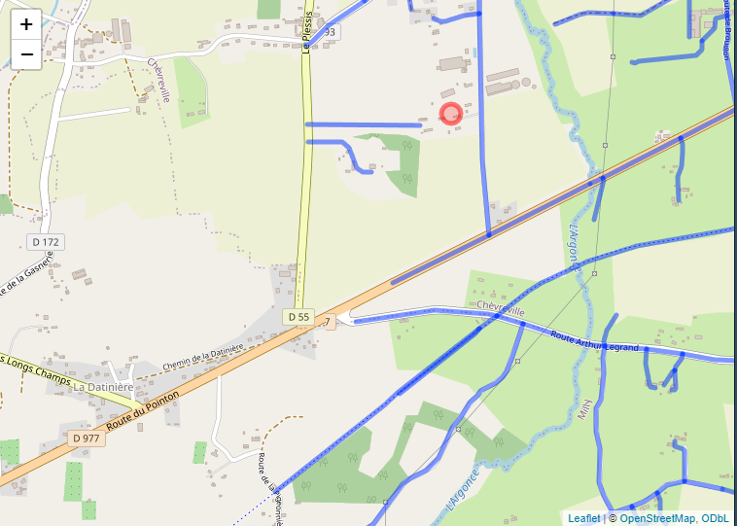
2. Méthodologie
2.3. Algorithme
2.3.3. Distances
Exemple d’un point proche d’une composante isolée
Solutions :
- Travailler avec une seule composante.
- Prendre un Buffer plus grand pour les tronçons.
- Ajouter le point problématique comme nouveau nœud.
Si des points restent problématiques → on les retire.

Slide 12
3. Résultats
Normandie :
- 1 887 912 logements, 729 099 avec un DPE.
- Environ 15 % des logements avec DPE sont des passoires.
Nos indicateurs en Normandie :
Résultats obtenus après exécution de l’algorithme sur la Normandie

Slide 13
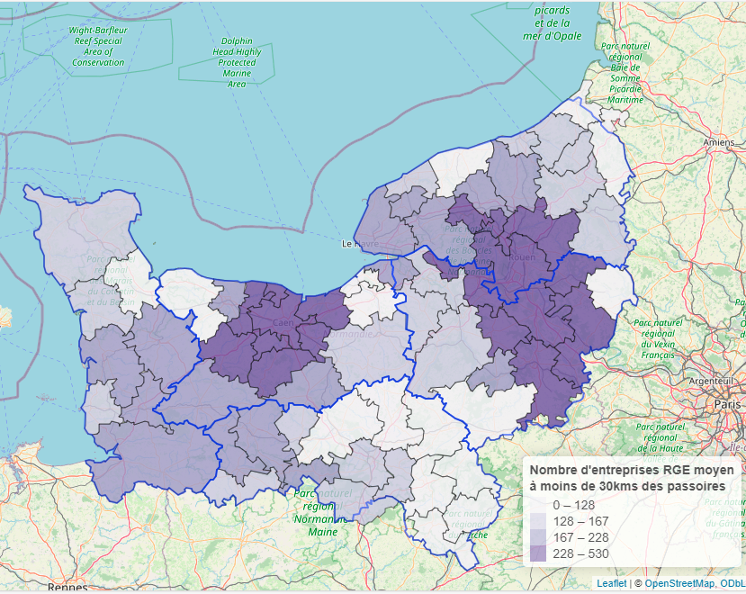
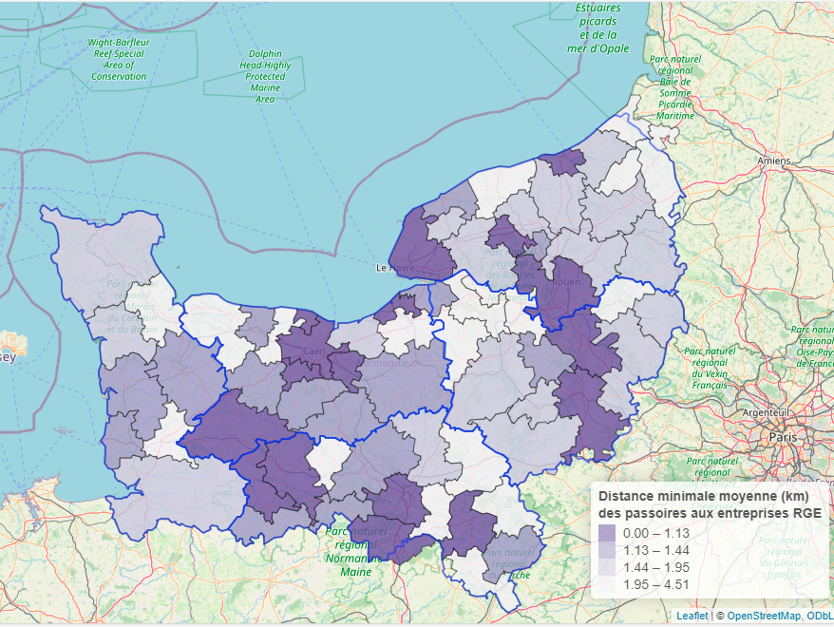
3. Résultats
Leaflet présentant le nombre moyen d’entreprises RGE à moins de 30 kilomètres par EPCI
Leaflet présentant la distance minimale moyenne des passoires à l’entreprise RGE la plus proche par EPCI

Slide 14
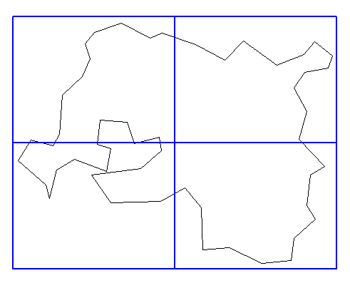
4. Discussion
Graphe trop volumineux pour traitement → Grille.
Utilisation d’API ?
Création d’une Instance ORSM ?
Exemple de l’EPCI de Aix-Marseille-Provence divisé en 4 parties à l’aide d’une grille

